Slide 1
Волонтёрские отряды
Первых
Красная ракета
МБОУ КСОШ № 2
Хализева Татьяна Алексеевна
89166536380
halizev1@rambler.ru
Первые 2023

Slide 2
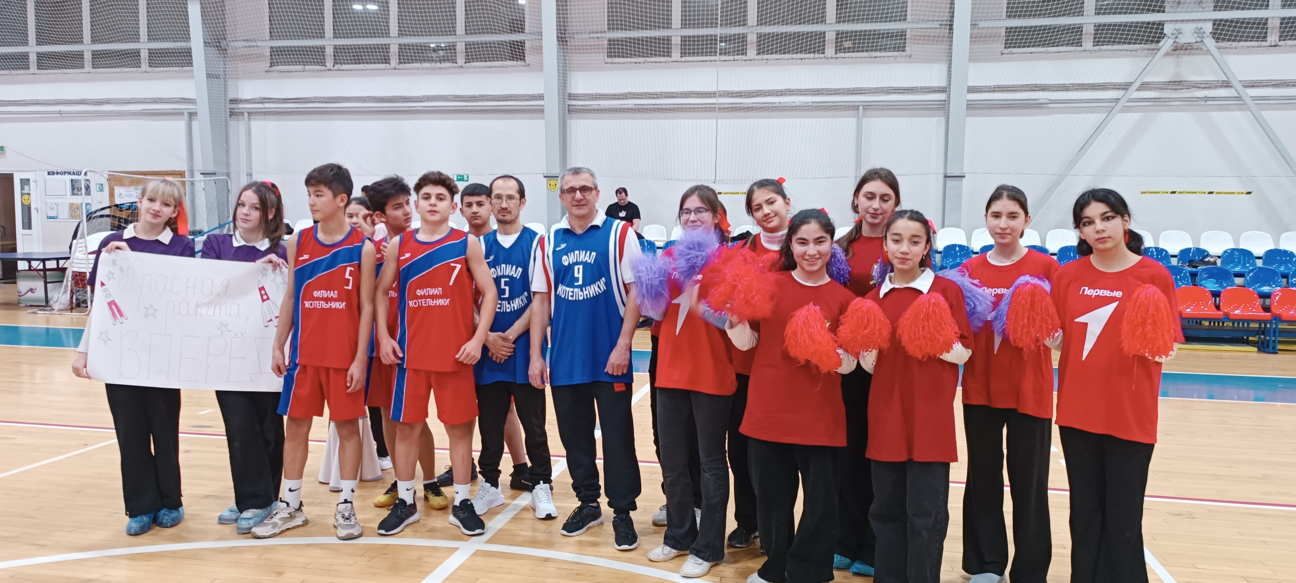
Миссия отряда - добровольно оказывать помощь тем, кто в ней нуждается, не требуя за свои услуги никакого вознаграждения
Ссылка на группу отряда в социальной сети «Вконтакте» https://vk.com/club223443507
Количество участников отряда 37
Направления деятельности отряда:
Социальное волонтёрство. Экологическое волонтёрство. Культурное волонтёрство. Спортивное волонтёрство. Патриотическое волонтёрство. Инклюзивное волонтёрство. Волонтёрство в сфере охраны здоровья. Волонтёрство в сфере общественной безопасности. Медиаволонтёрство. Зооволонтёрство. «Серебряное» волонтёрство.
Первые 2023

Slide 3
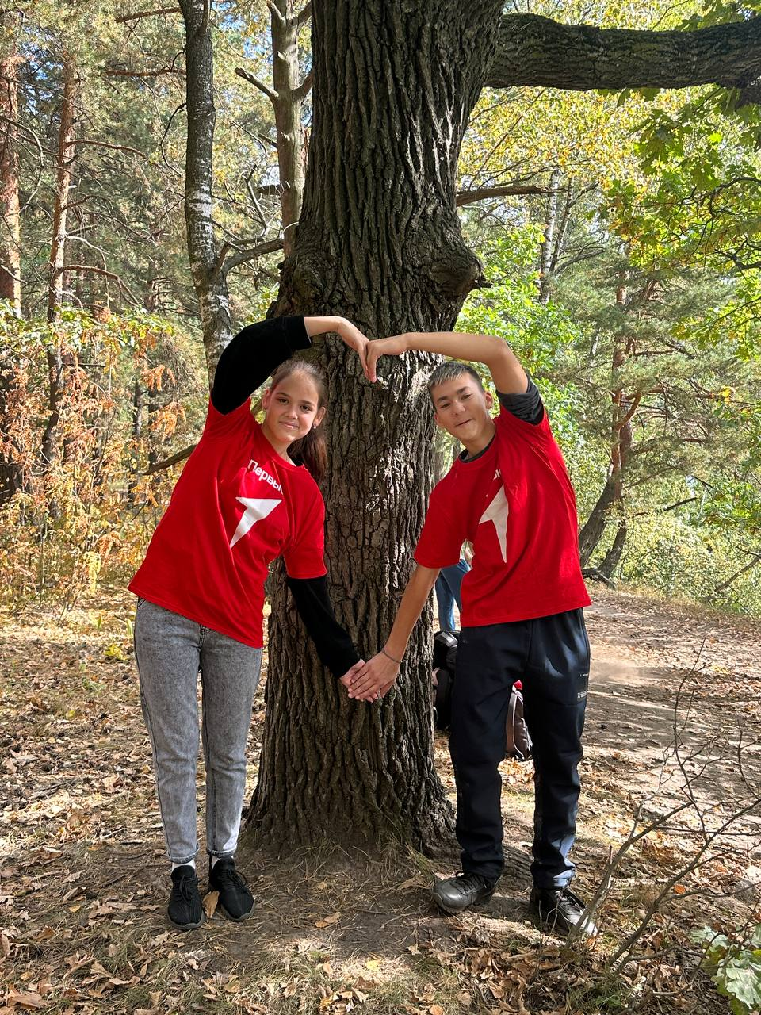
Описание элементов имиджа отряда: футболка Движения Первых
Ссылки на посты в группе отряда в социальной сети «Вконтакте» об участии отряда в волонтёрских акциях и проектах с указанием мероприятия.
Акция «День пожилого человека»
https://vk.com/wall585288960_2960
Акция «Книги детям Донбасса»
https://vk.com/wall585288960_3002
Акция «Сбор макулатуры»
https://vk.com/wall585288960_3001
Первые 2023

Slide 4
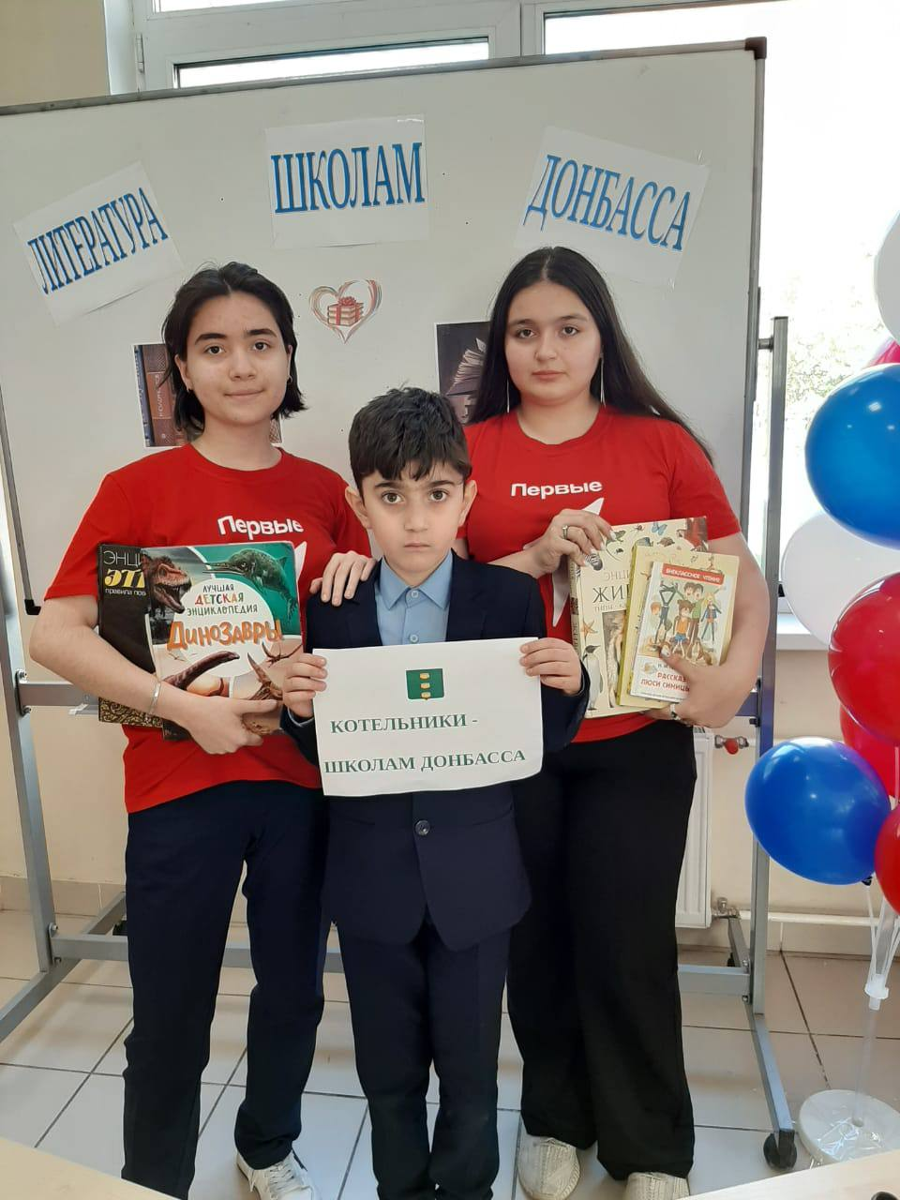
План деятельности отряда до конца календарного года.
https://cloud.mail.ru/public/RSxk/h5vCyKs7m
Описание концепции основных мероприятий отряда, проектов и акций, которые отряд будет реализовывать.
https://cloud.mail.ru/public/RSxk/h5vCyKs7m
Первые 2023

Slide 5
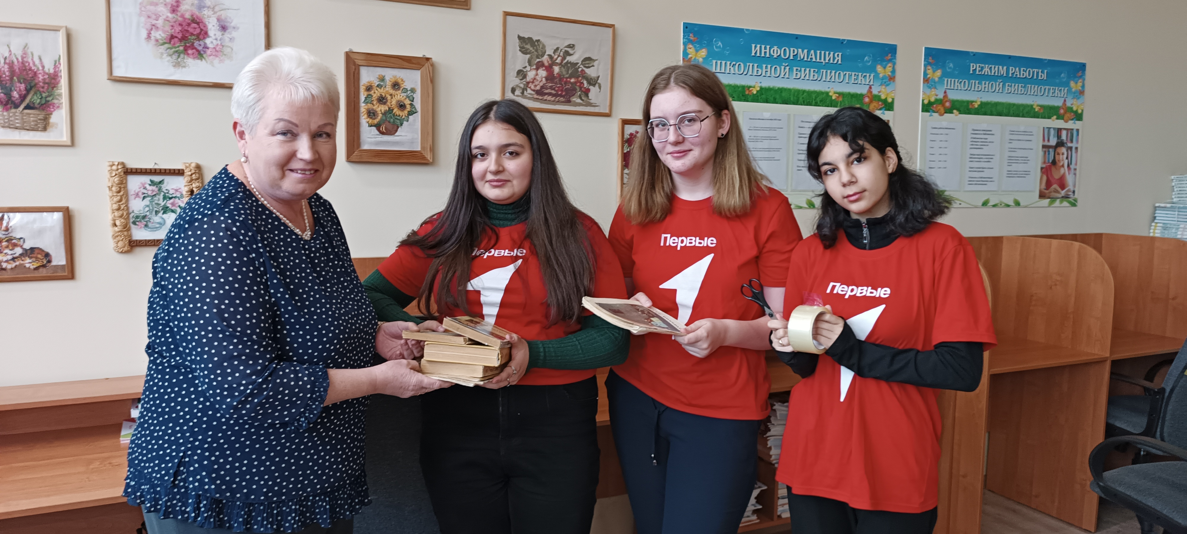
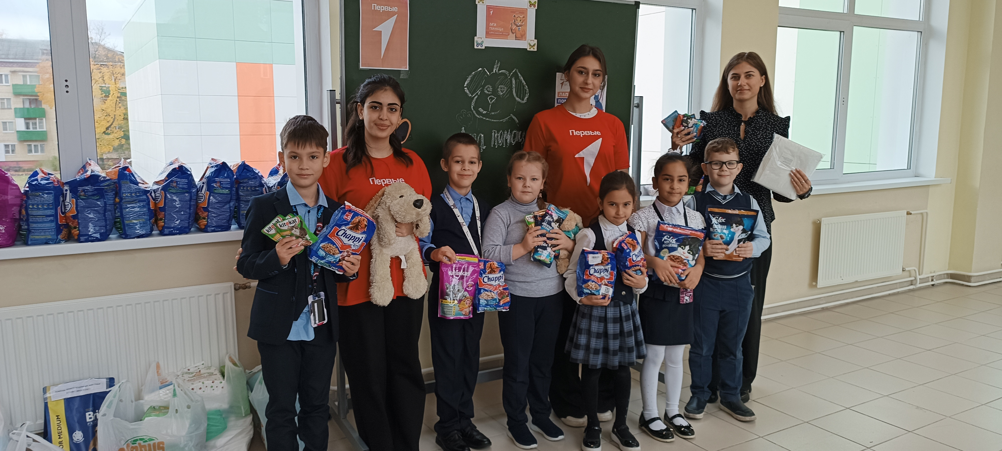
Акция «Подари книге жизнь»
https://vk.com/wall585288960_2989
Всероссийский проект «Лапа помощи»
https://vk.com/wall585288960_2981
Первые 2023

Slide 6

Описание системы обучения участников отряда:
волонтеры МБОУ КСОШ 2 успешно прошли обучение на сайте добро.университет и освоили курс «Основы волонтерства для начинающих»
Ссылка на пост о проведенном обучении участников отряда в группе отряда в социальной сети «Вконтакте»
https://vk.com/wall-223443507_19
Первые 2023

Slide 7
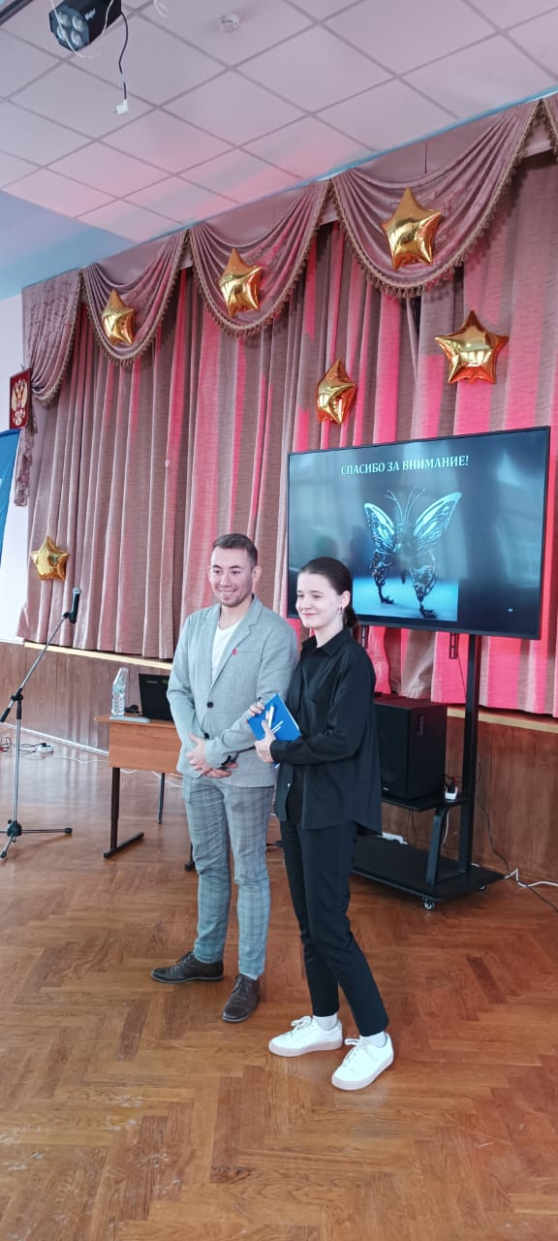
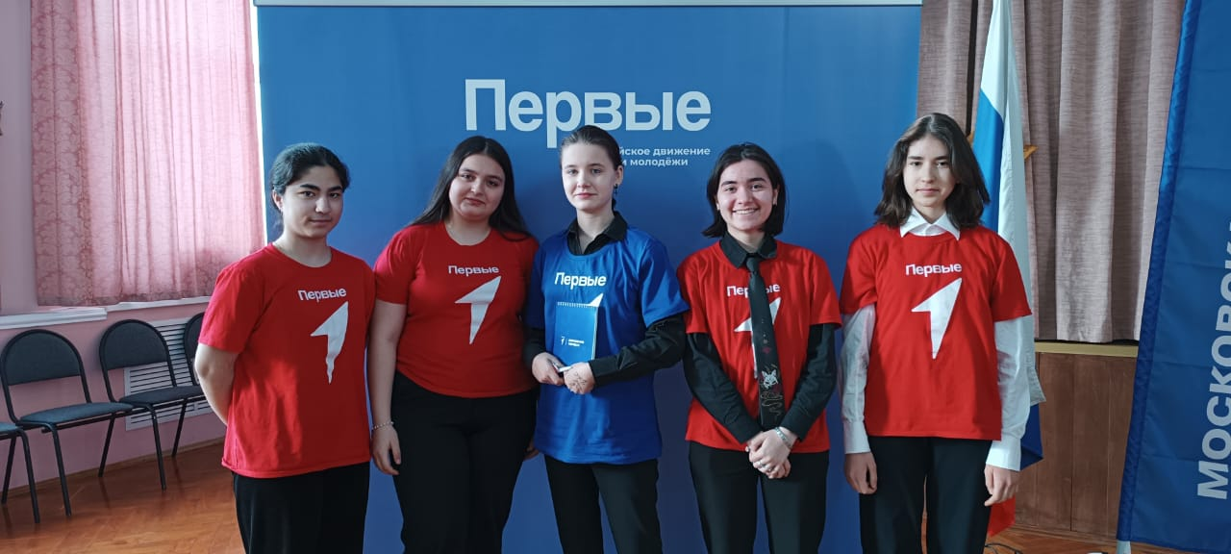
Описание системы стимулирования (мотивационной программы) для волонтёров отряда.
Волонтеры отряда поднимают флаг школы по понедельникам в рамках внеурочных занятий «Разговоры о важном», об их заслугах регулярно сообщает медиа-центр школы.
Волонтеры отряда входят в Актив школы (Совет старшеклассников).
Волонтеры отряда поощряются бесплатными экскурсионными поездками.
Волонтеры отряда поощряются подарками от Российского движения детей и молодежи «Движение первых».
Первые 2023

Slide 8
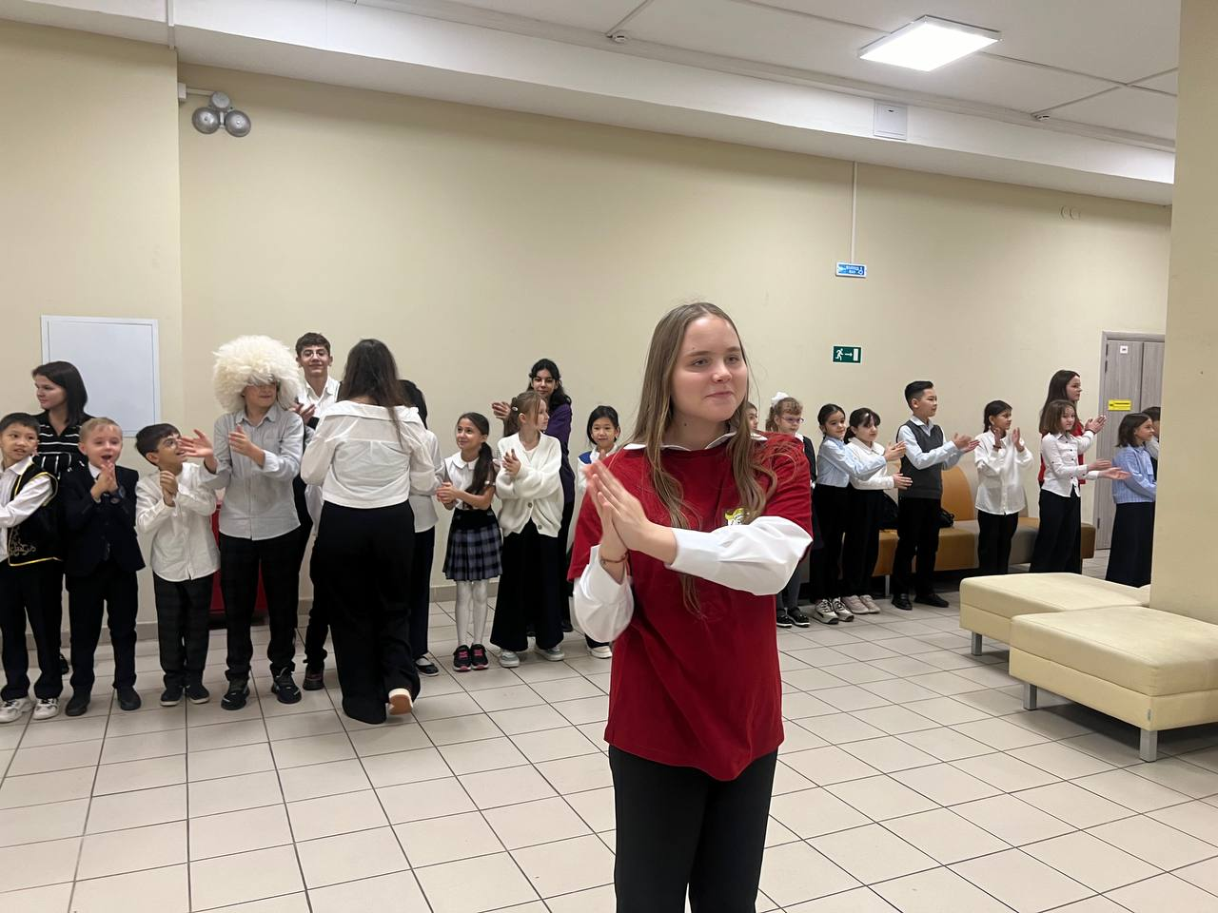
Ссылки на посты в группе отряда в социальной сети «Вконтакте» об участии отряда в волонтёрских акциях и проектах с указанием мероприятия.
День народного единства
https://vk.com/wall-223443507_7
https://vk.com/wall-223443507_8
Экологическая акция «Синичкин день»
https://vk.com/wall-223443507_10
День толерантности
https://vk.com/wall-223443507_12
Первые 2023

Slide 9
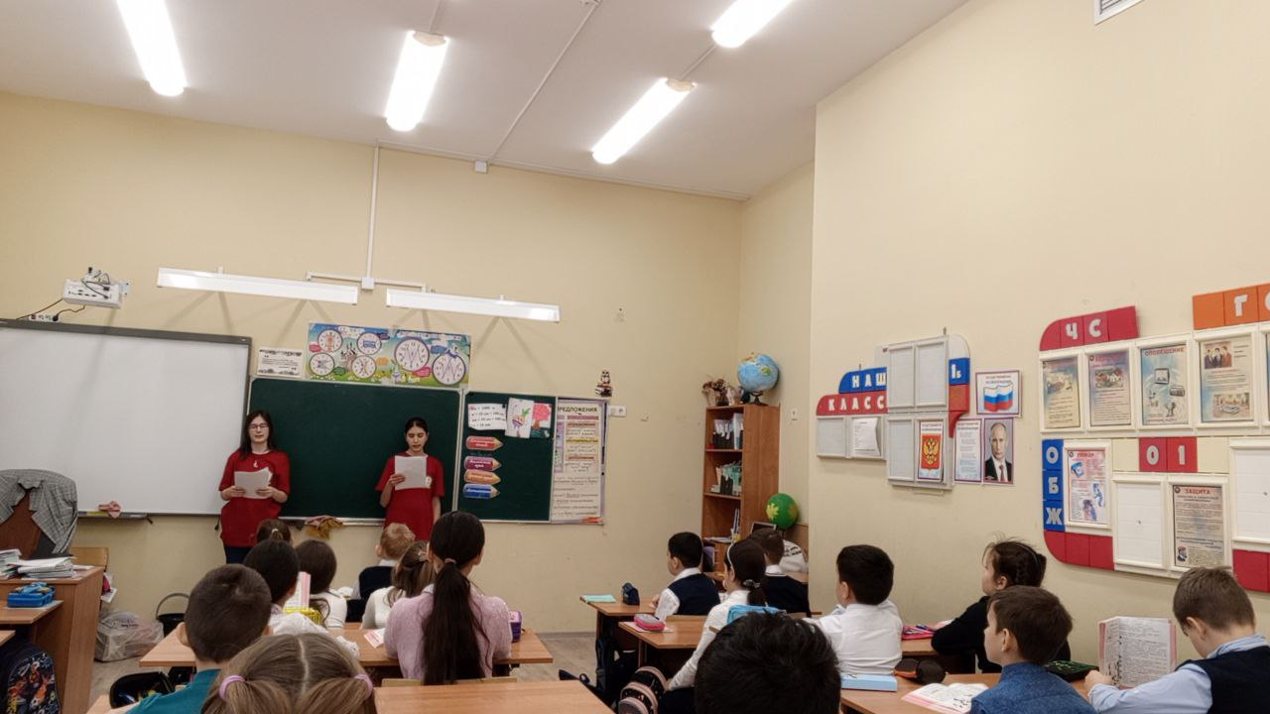
Ссылки на посты в группе отряда в социальной сети «Вконтакте» об участии отряда в волонтёрских акциях и проектах с указанием мероприятия.
День правовой помощи
https://vk.com/wall-223443507_13
Школа актива
https://vk.com/wall-223443507_21
Веселые старты
https://vk.com/wall-223443507_14
Первые 2023

Slide 10
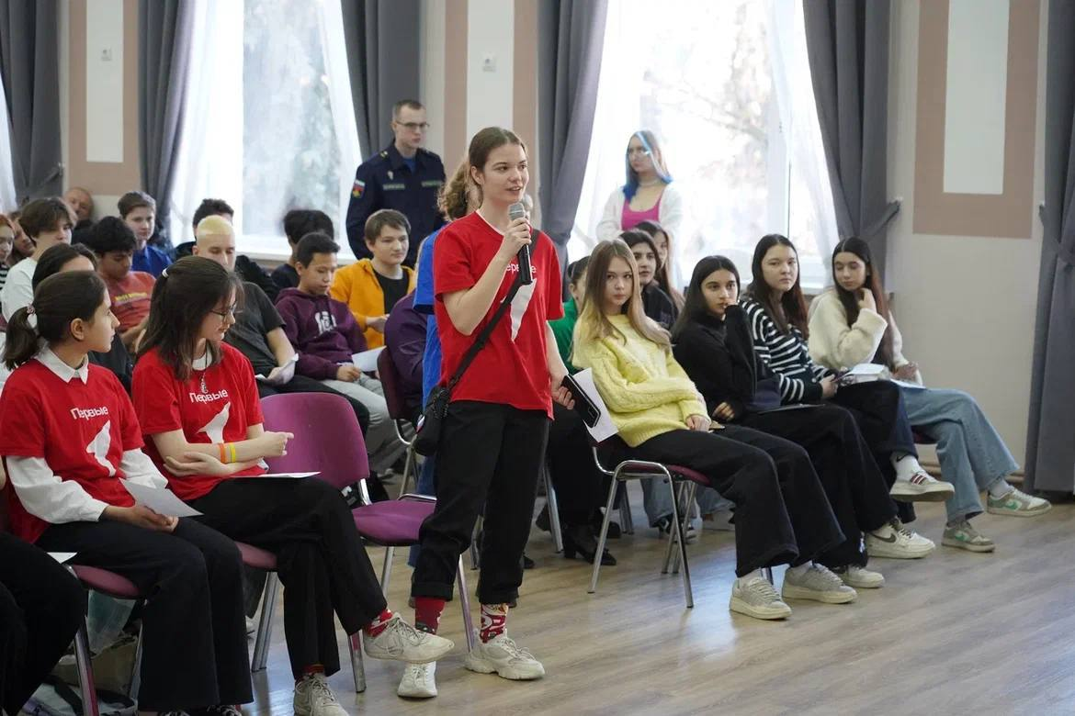
Ссылки на посты в группе отряда в социальной сети «Вконтакте» об участии отряда в волонтёрских акциях и проектах с указанием мероприятия.
Всероссийский проект «В гостях у ученого»
https://vk.com/wall-223443507_16
Создание креативного пространства в школе
https://vk.com/wall-223443507_18
Всероссийский проект «Первая помощь»
https://vk.com/wall-223443507_11
Первые 2023

Slide 11
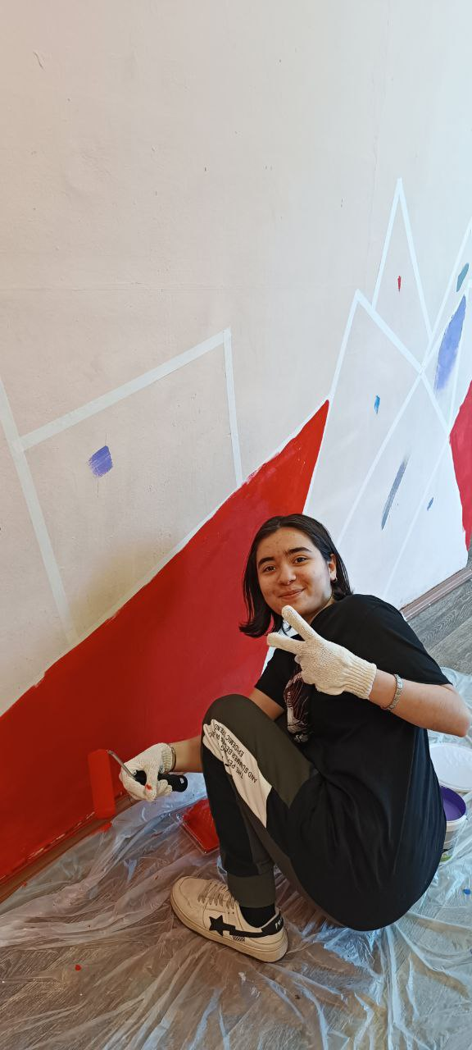
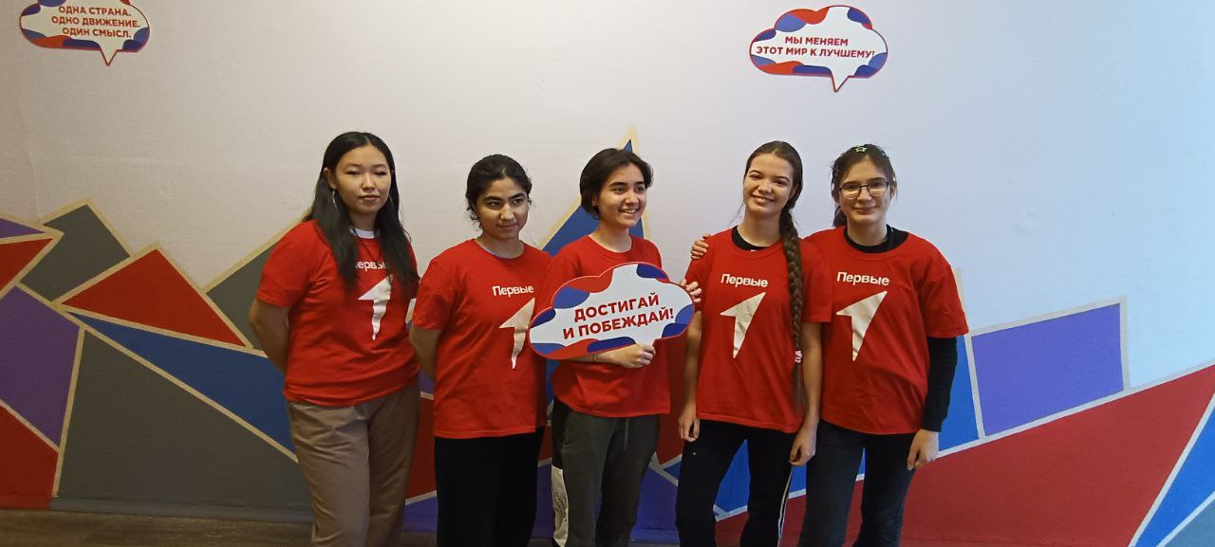
Ссылка на пост в группе отряда в социально сети «ВКонтакте»
об открытии стенда/штаба/уголка волонтёрского отряда:
https://vk.com/wall-223443507_18
Краткое описание проведенного мероприятия: волонтеры МБОУ КСОШ 2 начали создавать уголок волонтерского отряда, где будут размещать основную информацию по планируемым мероприятиям в формате qr-кодов
Первые 2023

